Slide 1
Модельная библиотека №17 МБУ «ЦБС ЭМР» город Энгельс интерактивная выставка «День настоящих мужчин» Заведующий библиотекой Титкова Татьяна Валерьевна

Slide 2
«День настоящих мужчин»

Slide 3
Модельная библиотека № 17 МБУ «ЦБС ЭМР» Центр правовой информации
Федеральный закон от 15 апреля 2006 г. N 48-ФЗ
"О внесении изменения в статью 1 Федерального закона "О днях воинской славы и памятных датах России"
Принят Государственной Думой 24 марта 2006 года
Одобрен Советом Федерации 7 апреля 2006 год
Внести в абзац одиннадцатый статьи 1 Федерального закона от 13 марта 1995 года N 32-ФЗ "О днях воинской славы и памятных датах России" (Собрание законодательства Российской Федерации, 1995, N 11, ст. 943; 2005, N 1, ст. 26; N 30, ст. 3109) изменение, изложив его в следующей редакции:
"23 февраля - День защитника Отечества;".
Президент Российской Федерации В.В. Путин
Москва, Кремль
15 апреля 2006 г.
N 48-ФЗ

Slide 4
Праздник, отмечаемый в нашей стране 23 февраля – относительно молодой, «революционный», связанный с первыми годами существования советской власти. Официально был установлен в 1922 году и первоначально назывался Днём Красной армии, с 1946 года – Днём Советской армии, с 1949 года – Днём Советской армии и Военно-морского флота. В начале 90-х недолго был Днём Российской армии, в 1995 году в федеральном законе «О днях воинской славы России» получил наименование «День победы Красной Армии над кайзеровскими войсками Германии в 1918 году – День защитников Отечества». С 2006 года он называется Днём защитника Отечества.
О том, с какими именно событиями связана дата 23 февраля, можно узнать из материалов электронной коллекции Президентской библиотеки «Рабоче-крестьянская Красная армия (РККА)» и портала Национальной электронной библиотеки (НЭБ).

Slide 5
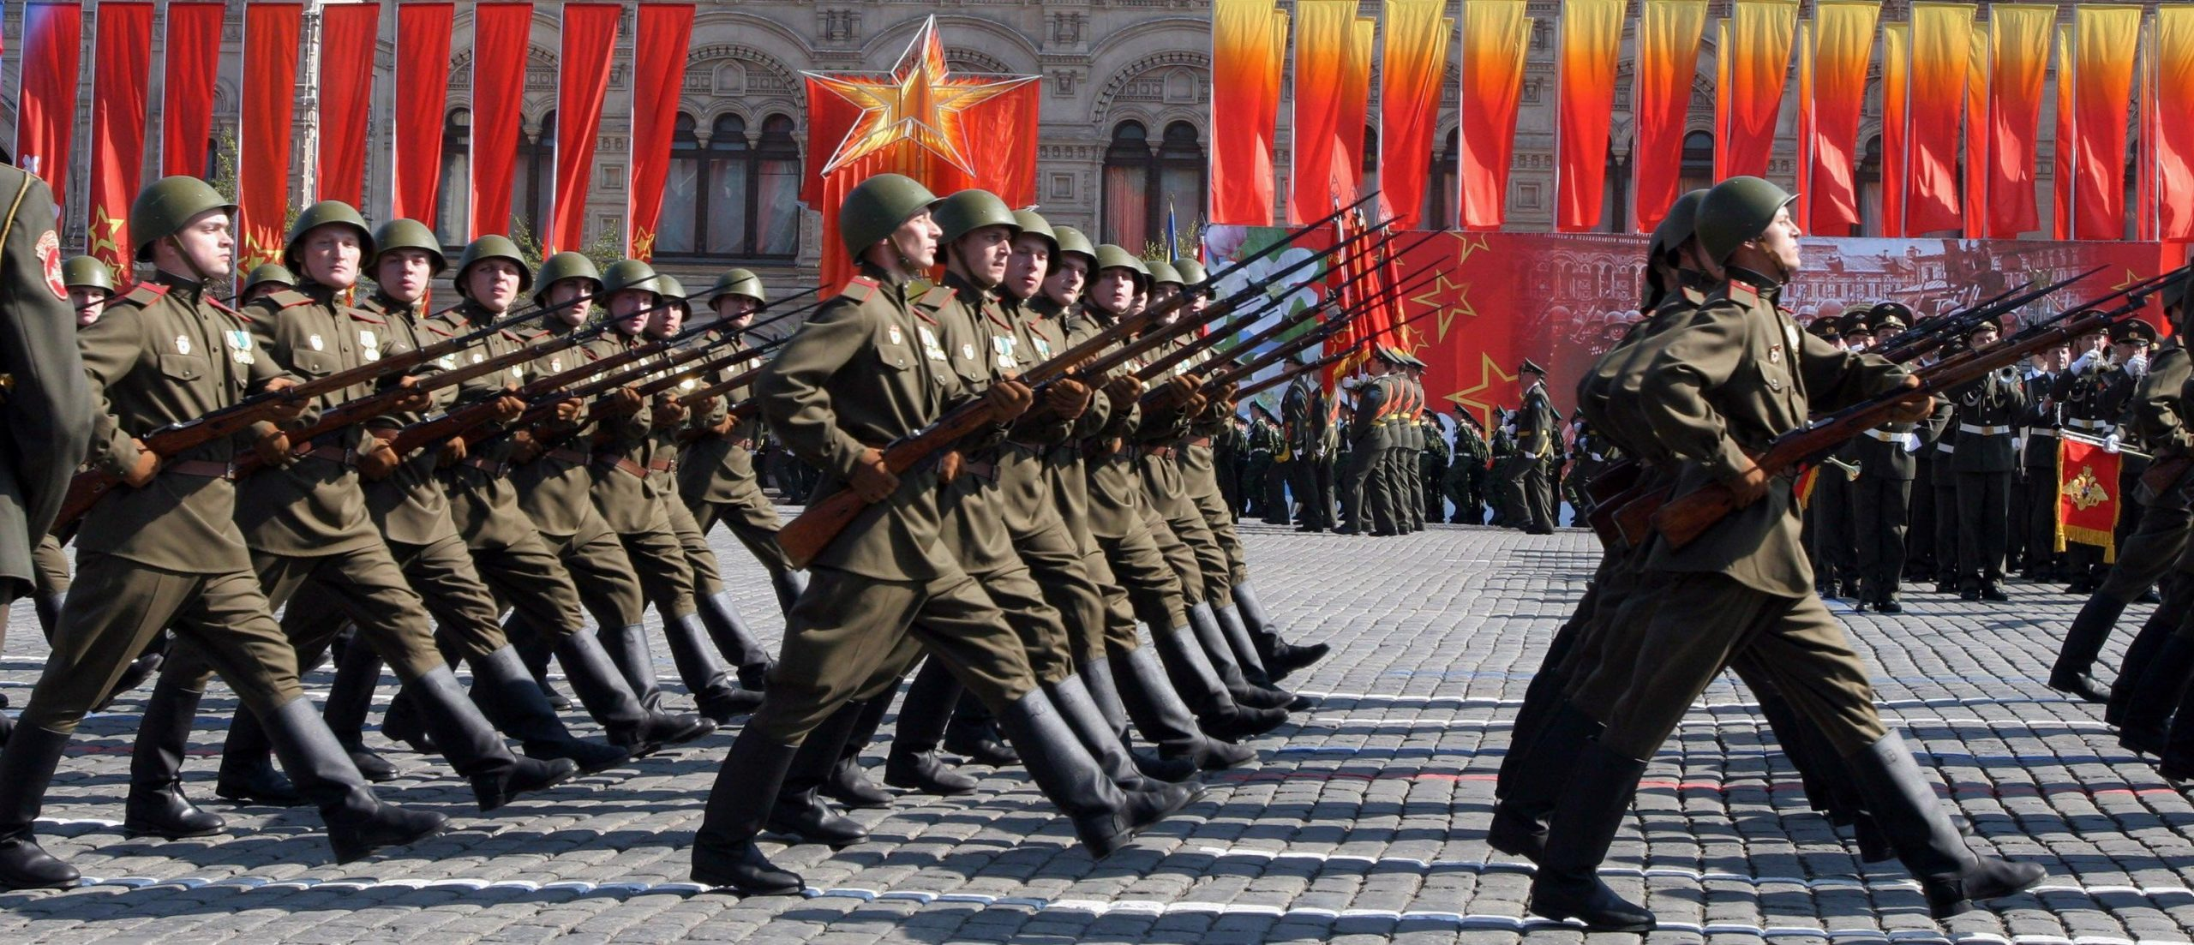
Портал НЭБ предлагает скачать бесплатно или слушать онлайн «Песни Бориса Александрова Звукозапись / вступ. сл. авт. Красная Армия - Советская Армия».

Slide 6
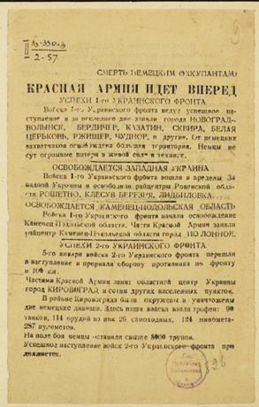
Красная Армия идет вперед!
Из сводок Совинформбюро,
12 января 1944

Slide 7
Ордена и медали России
Халин Константин Евгеньевич
В книге описывается история орденов и медалей России от Петра I до современности. Описывается внешний вид наград, события, связанные с их учреждением, и наиболее известные личности, ими награжденные. Книга, таким образом, фактически представляет значительную часть Российской истории, и будет интересна не только коллекционерам наград, но и историкам, а также широкому кругу читателей.

Slide 8
Военная наука. Военное дело

Slide 10
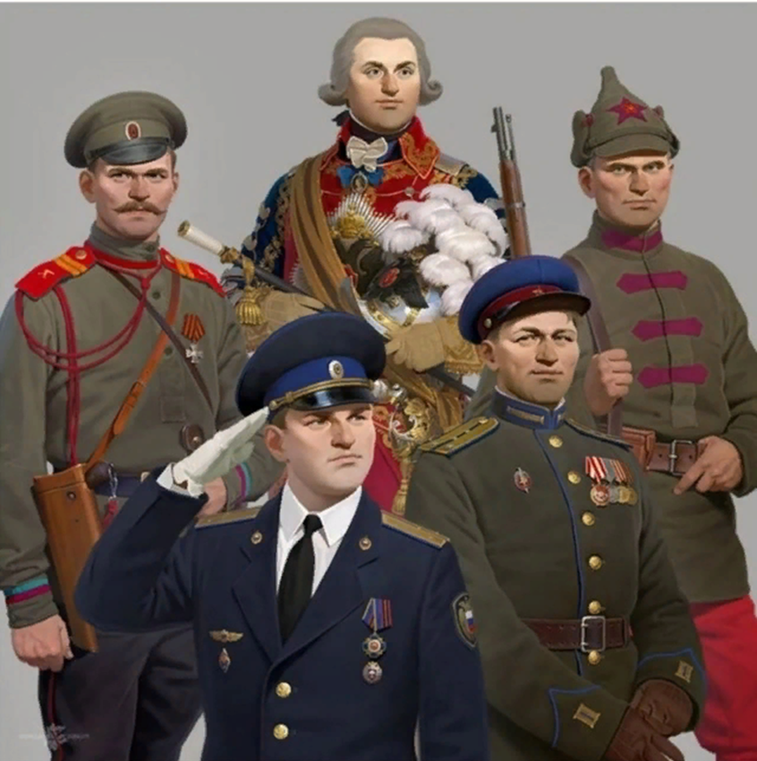
Коллекция «История русской армии»
В коллекцию вошли книги, посвященные возникновению, развитию и реформированию русской армии.

Slide 11
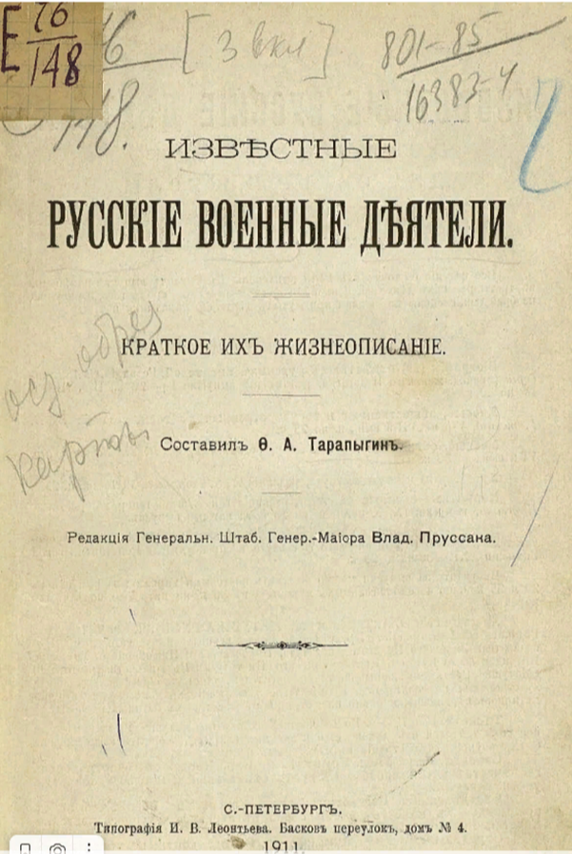
ИЗВЕСТНЫЕ РУССКИЕ ВОЕННЫЕ ДЕЯТЕЛИ
Тарапыгин Федор Андреевич, Пруссак Владимир Константинович
Известные русские военные деятели: краткое их жизнеописание/ сост. Ф. А. Тарапыгин ред. Генеральн. штаба генер.-майора Влад. Пруссака .- Санкт-Петербург : тип. И. В. Леонтьева , 1911 .- II, 190 с., [3] л. ил. : ил. ; 23 см .- Содерж. статьи и ил. о: Б. П. Шереметеве, А. Д. Меншикове, П. А. Румянцове-Задунайском, Г. А. Потемкине-Таврическом, А. В. Суворове-Рымникском, М. И. Голенищеве-Кутузове, М. Б. Барклай-де-Толли, П. И. Багратионе, А. П. Ермолове и др.

Slide 12
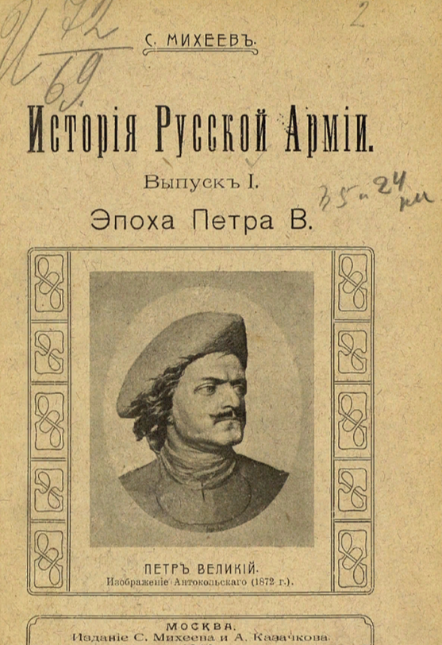
ИСТОРИЯ РУССКОЙ АРМИИ. ВЫП. 1. ЭПОХА ПЕТРА ВЕЛИКОГО
Михеев Сергей Петрович
История Русской армии/ С. Михеев .- Москва : издание С. Михеева и А. Казачкова, 1910-1912.
Вып. 1: Эпоха Петра Великого. - 1910 .- 94 с. : карты, портр.
Состояние России в конце XVII в.; Вооруженные силы России до Петра Великого; Создание регулярной армии; Характеристика Петра Великого и его сотрудников; Великая Северная война ; Нарвская операция; Операции Петра Великого против Левенгаупта; Полтавское сражение; Состояние русской армии при преемниках Петра Великого; Кунерсдорфское сражение.

Slide 13
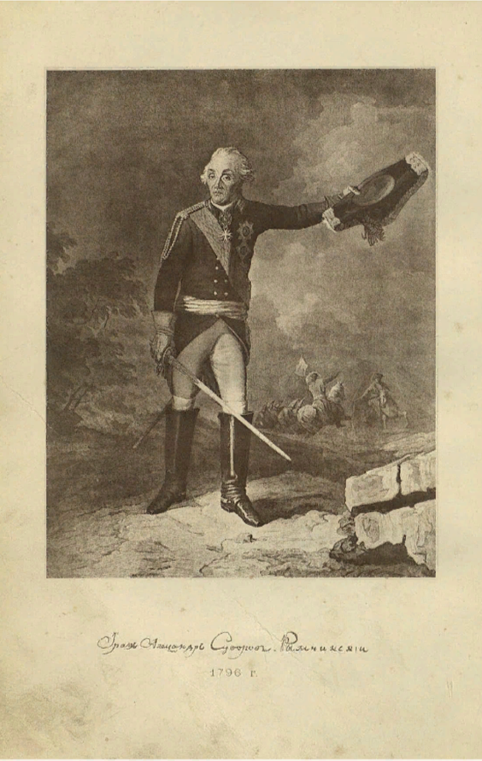
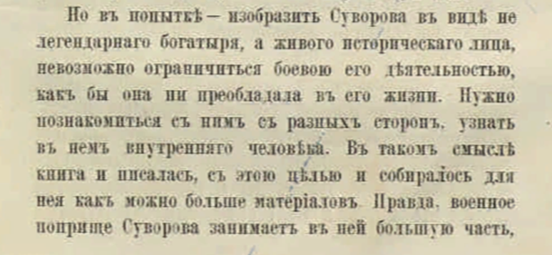
ГЕНЕРАЛИСИМУС КНЯЗЬ СУВОРОВ. Т. 1
Петрушевский Александр Фомич
Генералисимус князь Суворов: в 3 томах/ [соч.]
А. Петрушевскаго .- Санкт-Петербург:
Тип. М. М. Стасюлевича, 1884.

Slide 14
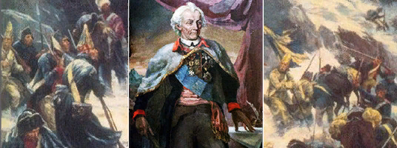
Коллекция «А. В. СУВОРОВ (1730–1800)»
Предлагаемая коллекция приурочена к юбилею Александра Васильевича Суворова – великого русского полководца, не проигравшего ни одной битвы, кавалера всех российских орденов своего времени. В коллекции представлены цифровые копии исследований, научно-популярных изданий, сборников документов и визуальных материалов.
В первом разделе собраны материалы, содержащие биографические сведения о полководце, в том числе книги, написанные им самим.
Во второй раздел коллекции вошли работы, раскрывающие различные стороны военной деятельности генералиссимуса. Особого внимания заслуживает его собственный военно-теоретический труд «Наука побеждать».
Третий раздел включает материалы, посвященные юбилеям А. В. Суворова, изображения памятников и мест, связанных с именем и деятельностью полководца, литературные произведения о нём.

Slide 15
Гражданская война : материалы по истории Красной Армии/ [РСФСР], Комис. по исслед. и использованию опыта Мировой и Гражданской войны . - М. : Высший военный редакционный совет , 1923.
Т. 1: Материалы к истории создания Красной Армии. - 1923. - 508 с., [1] л. пл.
1.Народ (коллекция). 2.Гражданская война и военная интервенция в России - Россия - 1918 - 1920.

Slide 16
Кин, Д. Я. Рабоче-крестьянская Красная армия / сост. Д. Кин. - Москва : Высший военный редакционный совет, 1922. - 47 с. - (Серия пособий политрукам к политуставу; вып. 1).

Slide 17
КРАСНАЯ АРМИЯ 1939-1941 гг.
Красная армия 1939-1941 гг. [Изоматериал : электронный ресурс] = Red army 1939-1941 : [комплект открыток] /фото: И. А. Садова ; Санкт-Петербургская военно-историческая ассоциация. - Электронные данные (26 файлов). -(Санкт-Петербург: Президентская библиотека , 2014).

Slide 18
Граждане и гражданки! Партизаны и партизанки! "Товарищи! 23 февраля 1944 года исполняется 26 лет нашей славной рабоче-крестьянской Красной Армии. Красная Армия является детищем Великой Октябрьской Социалистической Революции. Она родилась в жестоких боях с иноземными захватчиками, посягнувшими на жизнь молодой советской страны...".
[Б. м.]: издание газеты "Сялянская газета", [1944].

Slide 19
Сейчас День защитника Отечества приобретает особое значение. Это праздник гордости за всех, кто защищал или защищает Родину в настоящий момент. В этот день мы особо поддерживаем всех защитников Отечества – от ветеранов Великой Отечественной войны до участников специальной военной операции. Мы гордимся защитниками Отечества, мы солидарны с ними и уверены в том, что наша армия справится с внешним врагом.

